Slide 1
Ansible

Slide 2

PourquoiAnsible ?
C'est une application open source gratuite
Sans agent – Pas besoin d’installation et de gestion d’agent
Basé sur Python / Yaml
Gestion très flexible et de la configuration des systèmes
Grand nombre de modules prêts à l'emploi pour la gestion du système
Des modules personnalisés peuvent être ajoutés si nécessaire
Restauration de la configuration en cas d'erreur
Simple et lisible par l'homme
Auto-documentation
Notes:
2

Slide 3
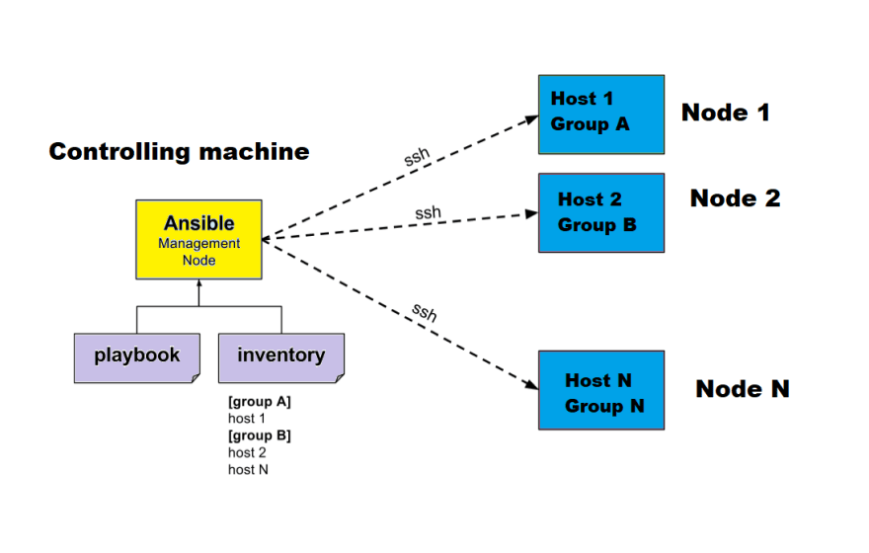
Architecture de Ansible
Notes:
3

Slide 4
Installation de Ansible
Pré installation côté serveur
adduser ansadmin
ssh-keygen -t rsa
ssh-copy-id -i /home/ansadmin/.ssh/id_rsa.pub ansadmin@IP
Pré installation côté client
adduser ansadmin
/etc/sudoers <= ansadmin ALL=(ALL) NOPASSWD:ALL
Note: Vérifier le paramètres PasswordAuthentication à yes au niveau de /etc/ssh/sshd_config au niveau du client, si non il faut le reconfigurer à yes et appliquer les changements via la commande systemctl reload sshd
Installation Ansible
apt install ansible –y
Post installation côté serveur
Editer le fichier inventaire /etc/ansible/hosts et ajouter les clients exemple
[clients]
172.31.4.210
Notes:
Pour tester ansible
ansible all -m ping
Ansible 192.168.1.14 –m ping
ansible 192.168.1.14 -a '/home/ansuser/script.py'
4

Slide 5
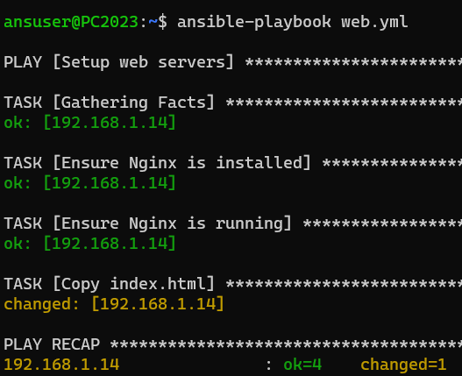
Les playbooks de ansible
Un Playbook Ansible est un fichier yml qui encapsule un ensemble de commandes à exécuter sur la machine cible
---
- name: Setup web servers
hosts: ubuntu
tasks:
- name: Ensure Nginx is installed
apt:
name: nginx
state: present
- name: Ensure Nginx is running
service:
name: nginx
state: started
- name: Copy index.html
copy:
src: index.html
dest: /var/www/html/
Le résultat attendu
Notes:
<!DOCTYPE html>
<html>
<head>
<title>My Ansible Web Page</title>
</head>
<body>
<h1>Hello from Ansible!</h1>
</body>
</html>
5

Slide 6
Les commandes Ad hoc de Ansible
Les commandes ad hoc Ansible sont des commandes sur une seule ligne qui peuvent être utilisées pour exécuter des tâches simples sur des systèmes distants
Les commandes Ad hoc sont idéale pour les tâches rapides ou les opérations ponctuelles
La syntaxe de base d'une commande ad hoc Ansible est :
ansible <Inventaire> -m <module> -a <arguments> -u <utilisateur>
Pour tester la connectivité :
ansible all -m ping
Pour tester l'espace de stockage :
ansible all -m shell -a "df -h"
ansible webserver -m shell -a "ls -l /var/log"
Notes:
Pour tester ansible
ansible all -m ping
Ansible 192.168.1.14 –m ping
ansible 192.168.1.14 -a '/home/ansuser/script.py'
6

Slide 7
Les commandes Ad hoc de Ansible
Voici quelques exemples de commandes ad-hoc
ansible all -m shell -a "df -h"
ansible webserver -m shell -a "ls -l /var/log"
ansible all -m command -a "reboot" --limit all
ansible all -m copy -a "src=/home/Ubuntu/fichier.txt dest=/home/ubuntu"
ansible all -m user -a "user=ubuntu2 password=test"
ansible all -m yum -a "name=httpd state=latest"
ansible all -m service -a "name=httpd state=started"
ansible all -m service -a "name=httpd state=stopped"
Notes:
7

Slide 8
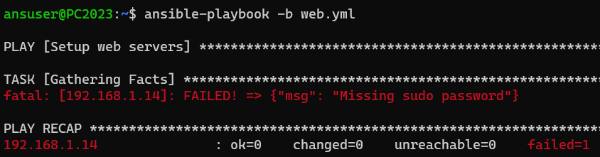
Les playbooks de ansible
Exécuter la même commande avec l'option –b pour que l'utilisateur infère le root ansible-playbook -b web.yml
Il faut installer dans ce cas sshpass sur le serveur ansible apt install sshpass et puis exécuter avec l'option –kk ansible-playbook -b web.yml -kK
Notes:
<!DOCTYPE html>
<html>
<head>
<title>My Ansible Web Page</title>
</head>
<body>
<h1>Hello from Ansible!</h1>
</body>
</html>
8

Slide 9
Les handlers de ansible
Les Handler assurent que certaines tâches sont réussi tout d'abord pour continuer l'exécution du reste des tâches
---
- name: Setup web servers with handler
hosts: web_servers
tasks:
- name: Ensure Nginx is installed
apt:
name: nginx
state: present
notify: Restart Nginx
- name: Ensure Nginx is running
service:
name: nginx
state: started
- name: Copy index.html
copy:
src: index.html
dest: /var/www/html/
notify: Restart Nginx
handlers:
- name: Restart Nginx
service:
name: nginx
state: restarted
Notes:
<!DOCTYPE html>
<html>
<head>
<title>My Ansible Web Page</title>
</head>
<body>
<h1>Hello from Ansible!</h1>
</body>
</html>
9

Slide 10
Les variables de ansible
Les Variables assurent la réutilisabilité du playbook
---
- name: exemple de varaibles
hosts: ubuntu
become: true
vars:
- var1: Hello
- var2: World
tasks:
- name: echo text
shell: echo "{{var1}} {{var2}}" > content.txt
Notes:
<!DOCTYPE html>
<html>
<head>
<title>My Ansible Web Page</title>
</head>
<body>
<h1>Hello from Ansible!</h1>
</body>
</html>
10

Slide 11
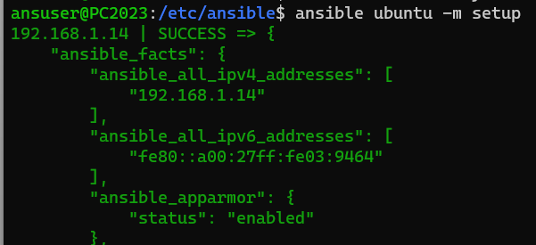
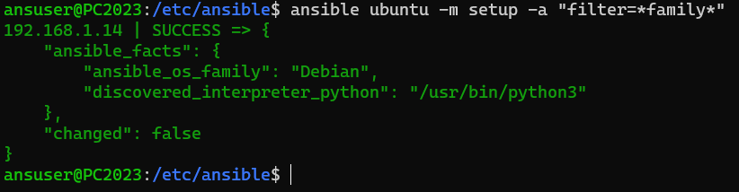
Le modue setup de ansible
Le module Setup permet de collecter des informations sur les machines cibles
ansible ubutnu –m setup
Avec le setup module peut connaître le type de l’os de la machine distante
ansible ubuntu –m setup -a "filter=*family*"
Fact variable
Notes:
11

Slide 12
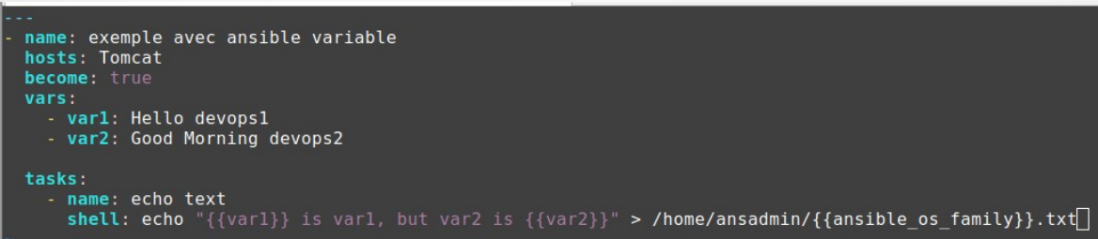
Le modue setup de ansible
Il est possible d'utiliser les Fact variables directement dans le Playbook
Notes:
12

Slide 13
Les facts variables
Il est possible d'utiliser les Fact variables directement dans le Playbook
Notes:
13

Slide 14
La flxibilité des Playbooks avec jinja2
La création de fichiers statiques pour chacune de ces configurations n'est pas une solution efficace. Jinja2 est un moteur de création de modèles utilisé par Ansible pour générer dynamiquement des configurations basées sur des variables et des expressions au niveau des PlayBooks
Voici quelques notes
{{ }} : Ces doubles accolades sont les balises largement utilisées dans un fichier modèle et elles sont utilisées pour intégrer des variables et finalement imprimer leur valeur lors de l'exécution du code
{% %} : Ces accolades sont principalement utilisés pour les instructions de contrôle telles que les boucles et les instructions if-else
{# #} : Ces accolades désignent des commentaires qui décrivent une tâche.
Les fichiers modèles portent l' extension .j2 , ce qui implique que le modèle Jinja2 est utilisé
Notes:
14

Slide 15
Les fichiers templating à l'aide des varaibles de Playbooks avec jinja2
Pour comprendre voici un exemple
Commencer par enregistrer ce contenu sous un fichier test.j2
Ce ci est un fichier template version_number et server changent à partir du Playbook
La {{ version_number }} est executée sur le serveur {{ server }}!!!
Exécuter ce Playbook
---
- hosts: ubuntu
vars:
version_number: 'v1.0.0'
server: 'Ubuntu'
tasks:
- name: tester jinja 2
template:
src: test.j2
dest: /home/ansuser/resultat.txt
Notes:
15

Slide 16
Les fichiers templating à l'aide des varaibles de Playbooks avec jinja2
Voici un deuxième exemple exemple2.j2
La liste des légumes
{% for item in legumes %}
{{ item }}
{% endfor %}
Exécuter ce Playbook
---
- hosts: ubuntu
vars:
legumes: ['Piments','Tomates','Onions']
tasks:
- name: test de l'exemple 2 jija
template:
src: exemple2.j2
dest: /home/ansuser/légumes.txt
Notes:
16

Slide 17
Les filtres de jinja2
Les filtres sont utilisés pour modifier l’apparence des données de sortie ou de formatage
Par exemple, pour imprimer les valeurs de la liste précédente en majuscules à l'aide du modèle, dirigez l'élément variable vers l'argument ' upper ' comme indiqué : {{ item | upper }}
Pour imprimer les valeurs de la liste précédente en miniscule à l'aide du modèle, dirigez l'élément variable vers l'argument ' lower ' comme indiqué : {{ item | lower }}
Par exemple, pour imprimer la valeur minimale d'une liste, transmettez la liste entière au filtre ' min ' comme indiqué {{ 100,33,45,65,60,78 | min }} => 38
Par exemple, pour imprimer la valeur maximale d'une liste, transmettez la liste entière au filtre ' max ' comme indiqué {{ 888,37,45,65,60,78 | max }} => 888
Pour remplacer une chaîne par une nouvelle
{{ 888,37,45,65,60,78 | replace("37","38") }} => 888,38,45,65,60,78
Pour obtenir des valeurs uniques à partir d'une liste de valeurs en double dans un tableau
{{ 1,1,1,2,2,3,3,4,4,5,5 | unique}} => 1,2,3,4,5
Notes:
17

Slide 18
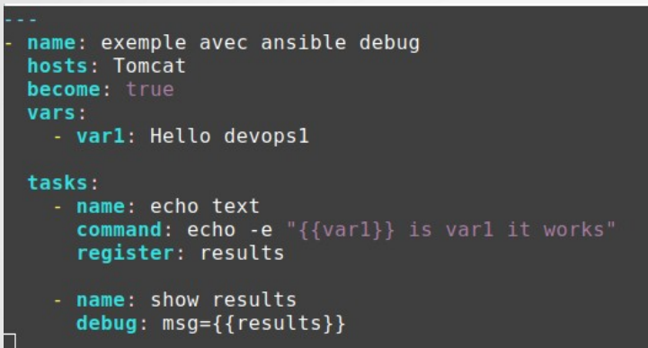
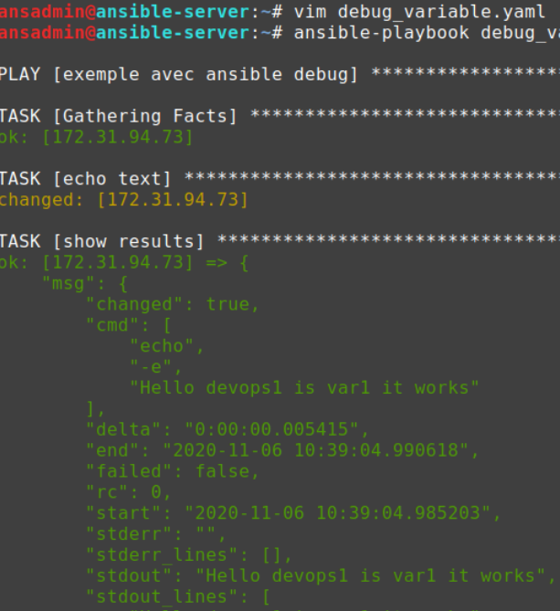
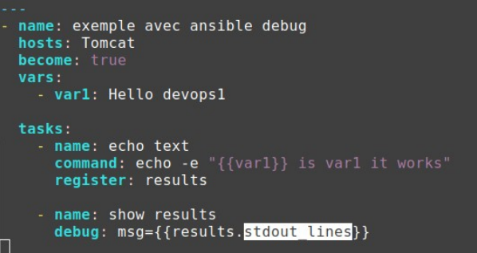
Le débogage des Playbooks ansible
Il est possible de déboguer les Playbook ansible avec le mot clé debug
Option1 :
Option2 :
Notes:
18

Slide 19
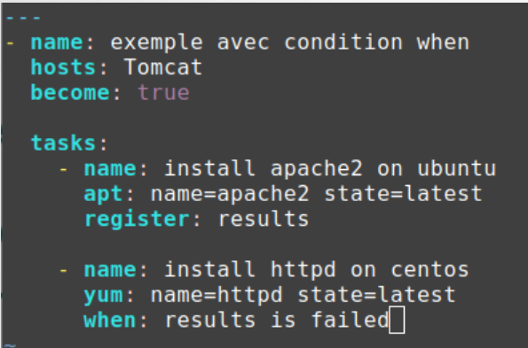
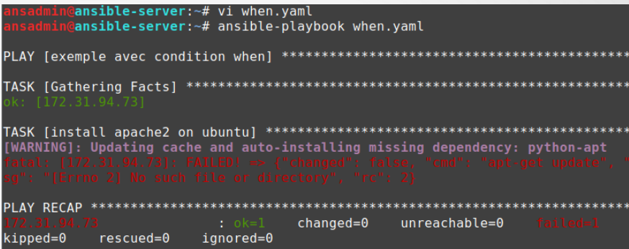
Le clause when ansible
Parfois des commandes échouent, il est préférable de fournir une alternative avec la commande when
Le comportement par défaut de Ansible lorsqu'il rencontre une erreur est ne pas continuer l'exécution du reste des tâches sauf si gnore_errors: yes est ajoutée à la fin de la tâche douteuse
Notes:
19

Slide 20
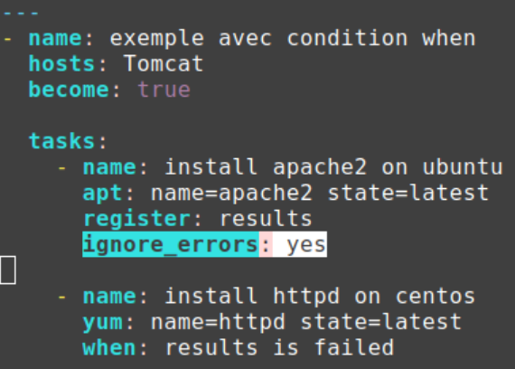
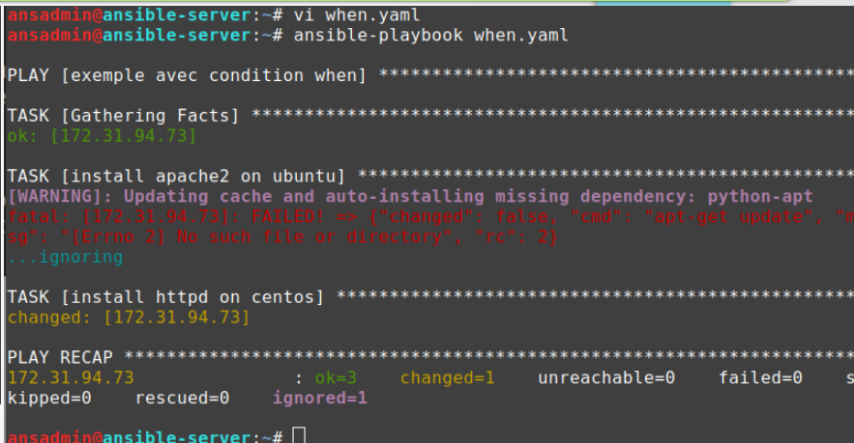
Le clause ignore_errors
Le comportement par défaut de Ansible lorsqu'il rencontre une erreur est ne pas continuer l'exécution du reste des tâches sauf si gnore_errors: yes est ajoutée à la fin de la tâche douteuse
Notes:
20

Slide 21
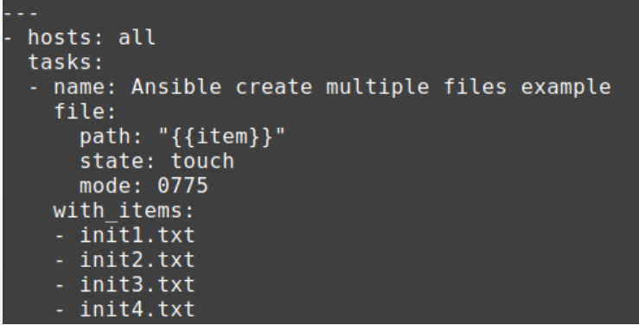
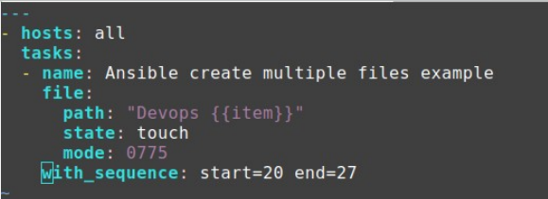
Les boucles dans ansible
Il est possible de lancer une boucle dans Ansible avecla clause with_items et with_sequence
Notes:
21

Slide 22
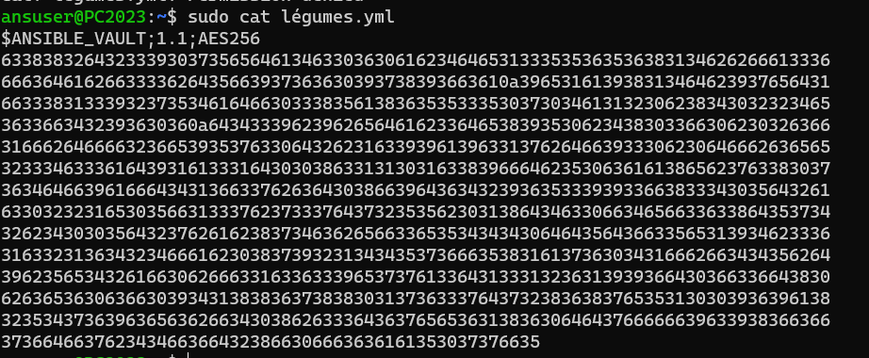
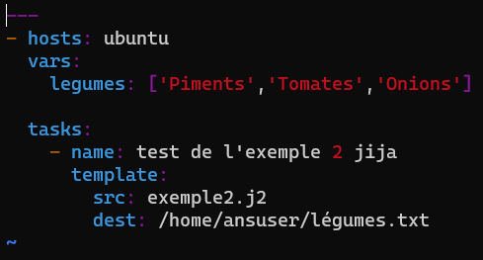
Proteger les Playbook ansible en les cryptan en utilsant ansible-vault
La commande ansible-vault permet de crypter le contenu d'un Playbook pour la protection
sudo ansible-vault encrypt légumes.yml
Pour éditer le fichier convenablement
sudo ansible-vault edit légumes.yml
Notes:
22

Slide 23
Proteger les Playbook ansible en les cryptan en utilsant ansible-vault
Pour utiliser le playbook
sudo ansible-vault edit légumes.yml --ask-vault-pass
Pour utiliser le playbook il est également possible de décrypter le Playbook avant de l'utiliser
sudo ansible-vault decypt légumes.yml
Notes:
23

Slide 24
Appler un playbook à partir d'un autre playbook
Importer playbook first et playbook second dans playbook main
---
- import_playbook: first.yml
- import_playbook: second.yml
---
- name: first playbook
hosts: all
become: true
tasks:
- name: First task
file:
path: "first_file"
state: touch
---
- name: second playbook
hosts: all
become: true
tasks:
- name: First task
file:
path: "second_file"
state: touch
main.yml
first.yml
second.yml
Notes:
24

Slide 25
Appler un playbook à partir d'un autre playbook
Importer la tâche task1 et la tâche task2 second dans le playbook main
---
- name: main task
hosts: all
become: true
tasks:
- include: task1.yml
- include: task2.yml
---
- name: First task
file:
path: "first_file"
state: touch
---
- name: Second task
file:
path: "second_file"
state: touch
main.yml
task1.yml
task2.yml
Notes:
25

Slide 26
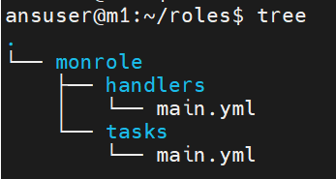
Appler un playbook à partir d'un autre playbook
Un rôle Ansible est une unité logique de code qui encapsule un ensemble d'actions et de tâches spécifiques
L'utilisation des rôles Ansible facilite la gestion, Ils permettent également de séparer les responsabilités
Commencer par créer un dossier roles
Ensuite un dossier dans roles qui porte le nom du role exemple monrole
Ensuite un dossier tasks dans monrole ainsi que handlers, créer des fichiers main.yml respectivement au niveau de
ces deux fichiers
Notes:
26

Slide 27
Appler un playbook à partir d'un autre playbook
Ajouter du script dans le fichier main.yml au niveau du dossier tasks
- name: first task
file:
path: "monfichier"
state: touch
Créer un playbook qui fait appel au rôle monrole
---
- name: main task
hosts: all
become: true
roles:
- monrole
Notes:
27

Slide 28
Les rôles Ansible
Les rôles représentent un moyen de regrouper les tâches, les gestionnaires les variables et bien d'autres composants dans des unités réutilisables
roles/
common/ # this hierarchy represents a "role"
tasks/ #
main.yml # <-- tasks file can include smaller files if warranted
handlers/ #
main.yml # <-- handlers file
templates/ # <-- files for use with the template resource
ntp.conf.j2 # <------- templates end in .j2
files/ #
bar.txt # <-- files for use with the copy resource
foo.sh # <-- script files for use with the script resource
vars/ #
main.yml # <-- variables associated with this role
defaults/ #
main.yml # <-- default lower priority variables for this role
meta/ #
main.yml # <-- role dependencies
library/ # roles can also include custom modules
module_utils/ # roles can also include custom module_utils
lookup_plugins/ # or other types of plugins, like lookup in this case
webtier/ # same kind of structure as "common" was above, done for the webtier role
monitoring/ # ""
fooapp/ # ""
roles/
webserver/
tasks/
handlers/
vars/
defaults/
meta/
Version simplifiée
Version complète
Notes:
28

Slide 29
Les rôles Ansible
Créer un répertoire roles Dans le répertoire de votre projet Ansible
roles/
webserver/
tasks/
handlers/
vars/
defaults/
meta/
Notes:
29

Slide 30
Les rôles Ansible
Créer un fichier main.yml dans le dossier tasks
---
- name: Install web server packages
apt:
name: apache2
state: present
- name: Copy configuration file
template:
src: templates/httpd.conf.j2
dest: /etc/apache2/httpd.conf
- name: Restart web server
service:
name: apache2
state: restarted
Notes:
30

Slide 31
Les rôles Ansible
Créer un fichier main.yml dans le dossier handlers
---
- name: Restart web server
service:
name: apache2
state: restarted
Créer un fichier main.yml dans le dossier vars
---
http_port: 80
http_conf_file: /etc/apache2/httpd.conf
Créer un fichier main.yml dans le dossier defaults
---
http_port: 80
http_conf_file: /etc/apache2/httpd.conf
Notes:
31

Slide 32
Les rôles Ansible
Pour appeler le rôle, il faut l'inclure tout simplement dans l'élément roles
---
- name: Configure web server
hosts: web-servers
become: true
roles:
- webserver
Notes:
32

Slide 33
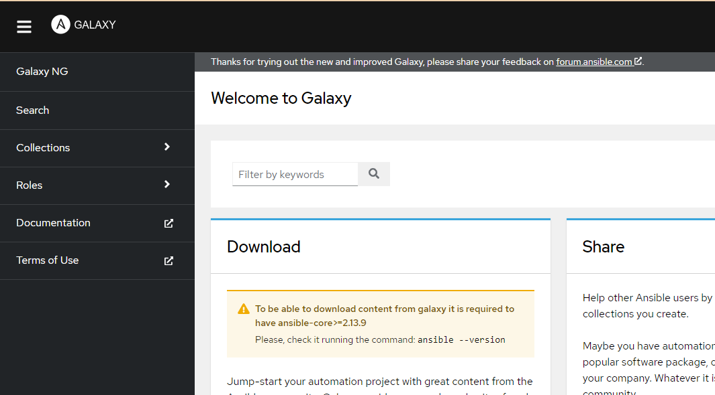
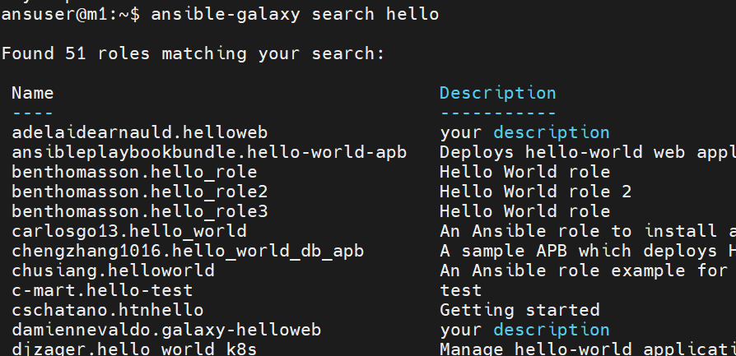
Chercher un rôle dans Ansible Galaxy
Ansible Galaxy est une plateforme communautaire permettant de partager et de trouver des rôles Ansible
Pour installer un rôle, il faut le télécharger
Notes:
33

Slide 34
Publier un rôle vers Ansible Galaxy
Ansible Galaxy permet de partager des rôles Ansible pour publier un rôle il faut avoir un compte
https://galaxy.ansible.com/
Après la création du rôle, il faut ajouter dans le dossier meta les informations nécessaires qui décrient le rôle
galaxy_info:
author: Bechir
description: Test de publication de rôle
company: emraude it
license: license (GPLv2, CC-BY, etc)
min_ansible_version: 1.2
Packager le rôle tar –czf <nom du rôle>.tar.gz <nom du rôle>
Cliquer sur le bouton "Publier" dans le coin supérieur droit
Remplir les informations requises dans le formulaire de publication et publier
Vérifier l'installation du rôle
Notes:
34

